Slide 1
9.Hafta Veri sıkıştırma ve Aç gözlü algoritmalar
1

Slide 2
Veri Sıkıştırma (Compression)
Kayıplı-Kayıpsız Veri Sıkıştırma Sabit ve Değişken Genişlikli Kodlama
Huffman Algortiması (Greedy Algoithms)
2

Slide 3
Veri Sıkıştırma
 Veri sıkıştırma;
 1- Alan gereksinimini azaltmak için
Hard disklerin boyutu büyümekle birlikte, yeni programların ve data dosyalarının boyutu da büyümektedir ve alan ihtiyacı artmaktadır.
3.5" floppy diskler hala kullanılmaktadır ve alanları çok azdır.
 2-Zaman ve bant genişliği gereksinimini azaltmak için
Birçok program ve dosya internetten download edilmektedir. Birçok kişi düşük hızlı bağlantıyı kullanmaktadır.
Sıkıştırılmış dosyalar transfer süresini kısaltmakta ve bir çok kişinin
aynı server’ı kullanımına izin vermektedir.






Slide 4
Kayıplı ve Kayıpsız Sıkıştırma
 Kayıplı Sıkıştırma
 Bilginin bir kısmı geri elde edilemez (MP3, JPEG, MPEG)
 Genellikle ses ve görüntü uygulamalarında kullanılır. Çok büyük ses ve görüntü dosyalarında çok iyi sıkıştırma yapar ve kullanıcı kalitedeki azalmayı fark etmez.
 Kayıpsız Sıkıştırma
 Orijinal dosyalar tekrar ve tam olarak elde edilir (D(C(X)))=X,
burada C sıkıştırılan dosyayı, D ise açılan dosyayı ifade eder.
 .txt, .exe, .doc, .xls, .java, .cpp vs. gibi dosyalarda kullanılır.
 Ses ve görüntü dosyalarında da kullanılabilir ancak kayıplı sıkıştırma kadar yüksek sıkıştırma oranına sahip olmaz.

Slide 5
Kayıpsız Sıkıştırma
 Kayıpsız sıkıştırma temel olarak üç algoritma altında toplanır
 Huffman – her karakter için değişken genişlikli bir kelime kodu
(codeword) kullanır .
 LZ277 – "sliding window (kayan pencere)" kullanır . Bir grup karakteri bir anda sıkıştırır.
 LZ278/LZW – daha önce karşılaşılan işaretleri saklayan bir sözlük kullanır ve bir grup karakteri aynı anda sıkıştırır.
 Kayıpsız sıkıştırma uygulamaları
 Unix compress, gif : LZW
 pkzip, zip, winzip, gzip: Huffman+LZ277
 ASCII, 8 bit
 29 farklı karakter 5 bit ile kodlanabilir.
 5/8 = %62,5 sıkıştırma oranı

Slide 6
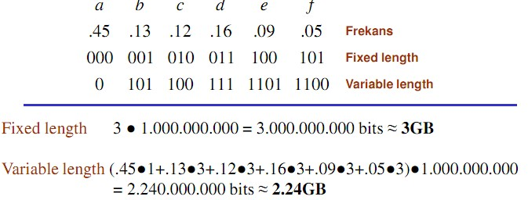
Huffman Kodlama
 Renksiz ve özelliksiz karakterlerden oluşan dosyaların
sıkıştırılması için kullanılan kodlardır. Dosyadaki bir karakterin
tekrar sayısına o karakterin frekansı denir ve karakterlerin tekrar
frekansından faydalanarak ikili kodlar üretilir.
 İki tip kodlama vardır: Sabit uzunluklu ve değişken uzunluklu.
 Toplam 1.000.000.000 karakterden oluşan bilginin sadece 6 harften {a, b, c, d, e, f} oluştuğunu varsayalım. Karakterlerin kullanım sıklıkları:

Slide 7
Huffman Kodlama
 Değişken uzunluklu kodlamada, frekansı en yüksek olan karaktere en kısa kod ve diğer karakterlere benzer mantıkla kod verilirse, sabit uzunluklu kodlamaya göre daha başarılı bir sonuç elde edilir.
 Kodlama ve kodlamayı çözmek için ön ek (prefix)
kodlamadan faydalanılır.
 Kodlama her zaman için daha kolaydır. Kodu çözmek, sabit uzunluklu kodlamada oldukça kolaydır; değişken uzunluklu kodlamada ise, biraz daha zahmetlidir.
 Sıkıştırılmış bir dosyanın kod ağacı tam dolu ikili ağaç ise, bu
sıkıştırma işlemi optimaldir; aksi halde optimal değildir.
 Sabit uzunluklu kodlama optimal değildir, çünkü ağacı tam dolu ikili ağaç değildir.

Slide 8
Huffman Kodunun Çözümü
 Frekans tablosu ve sıkıştırılmış veri mevcutsa bahsedilen işlemlerin tersini yaparak kod çözülür. Diğer bir değişle:
 Sıkıştırılmış verinin ilk biti alınır. Eğer alınan bit bir kod
sözcüğüne karşılık geliyorsa, ilgili kod sözcüğüne denk düşen
karakter yerine konulur.
 Eğer alınan bit bir kod sözcüğü değil ise sonraki bit ile birlikte alınır ve yeni dizinin bir kod sözcüğü olup olmadığına bakılır. Bu işlem dizinin sonuna kadar yapılır. Böylece huffman kodu çözülerek karakter dizisi elde edilmiş olur.

Slide 9
Açgözlü Algoritmalar (ve
Grafikler) Greedy Algorithms (and
Graphs)
Grafik gösterim
Minimum kapsayan ağaç
Optimal altyapı
Açgözlü seçim
Prim’in açgözlü MST algoritması
32

Slide 10
Graflar (Graphs) Konular
 Graflar-Tanım
 Graf Gösterimleri
 Graflarda Dolaşma
 Breadth- First Search
 Depth Search
 Hamiltonian cycle
 Euler cycle

Slide 11
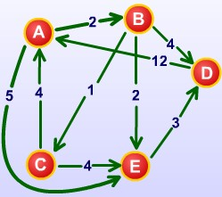
Graflar (Graphs) Tanım
 Graf, matematiksel anlamda, düğümlerden ve bu düğümler arasındaki ilişkiyi gösteren kenarlardan oluşan bir kümedir.
Mantıksal ilişki, düğüm ile düğüm veya düğüm ile kenar arasında kurulur.
 Bağlantılı listeler ve ağaçlar grafların özel örneklerindendir.
 Fizik, Kimya gibi temel bilimlerde ve mühendislik uygulamalarında ve tıp biliminde pek çok problemin çözümü ve modellenmesi graflara dayandırılarak yapılmaktadır.
 Elektronik devreler, networkler
 Ulaşım ve iletişim network’leri
 Herhangi bir türdeki ilişkilerin modellenmesi (parçalar, insanlar, süreçler, fikirler vs.)

Slide 12
GRAFLAR
 Bir G grafı, V ile gösterilen düğümlerden (node veya vertex) ve E ile gösterilen kenarlardan (Edge) oluşur.
 Her kenar iki düğümü birleştirir.
 Her kenar, iki bilgi (düğüm) arasındaki ilişkiyi gösterir ve (u,v) şeklinde ifade edilir.
 e=(u, v) iki düğümü göstermektedir.
 Bir graf yönlü değil ise u ve v düğümleri arasındaki kenar (u,v) ∈ E
ve (v,u) ∈ E olarak gösterilebilir.
 Bir graf üzerinde n tane düğüm ve m tane kenar varsa, matematiksel gösterilimi, düğümler ve kenarlar kümesinden elamanların ilişkilendirilmesiyle yapılır:
 V={v₀, v₁, v₂ ... v_{n-1}, v_{n}}
 E={e₀, e₁, e₂ ... e_{m-1}, e_{m} }
 G=(V, E) → Graf
Düğümler kümesi
Kenarlar kümesi

Slide 13
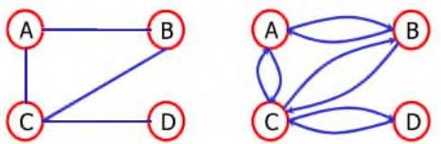
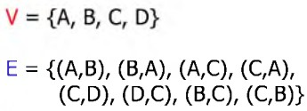
Graflar
36
 G = (V, E) grafları aşağıda verilmiştir.
 V = {A, B, C, D, E, F}
 E = {(A, B), (A, D), (B, C), (C, D), (C, E), (D, E)}
B
C
A
F
D
E

Slide 14

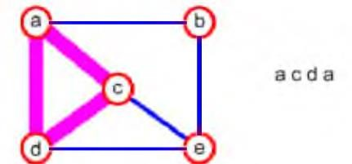
Graflar-Tanımlar
38
 Komşu(adjacent): Eğer (u,v) ∈ E ise, u ve düğümleri komşudur.
 Derece(degree):Bir düğümün derecesi, komşu düğüm
sayısına eşittir.
 Yol (path): v₀, v₁, v₂ ... v_{n}, düğümlerinin sırasıdır, v_{i+1} düğümü v_{i} düğümünün komşusudur. (i= 0..n-1)
 Basit Yol (simple path): düğüm tekrarı olmayan yoldur.
 Döngü(cycle): basit yoldur, sadece ilk ve son düğüm
aynıdır.

Slide 15
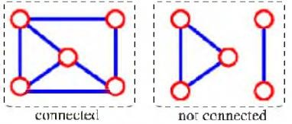
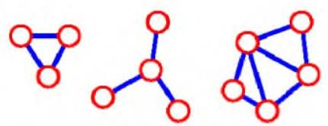
Graflar-Tanımlar
39
 Bağlı Graf(connected graph): Bütün düğümler bir birine herhangi bir yol ile bağlıdır.
 Alt graf(Subgraph):Bir grafı oluşturuan alt düğümler
ve kenarlar kümesidir.
 Bağlı elaman (Connected component): bağlı alt graflar. Örnek: 3 tane bağlı elamana sahip graflar

Slide 16
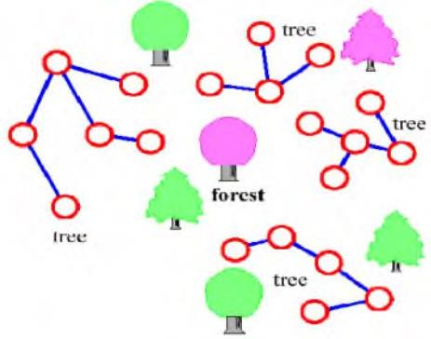
Graflar-Tanımlar
40
 Ağaç (tree): Döngü olmayan bağlı graflardır.
 Orman(forest): Ağaçların toplamıdır.

Slide 17
Graf Arama Algoritmaları
45
 Graf içindeki her kenar ve düğüm için sistematik arama.
 G=(V,E) grafı yönlü olabilir veya olamayabilir.
 Uygulamalar
 Derleyiciler(Compilers)
 Grafikler(Graphics)
 Haritalama(Mapping)
 Ağlar(Networks):routing, searchind, clustering, vs.

Slide 18
Enine Arama
Breatdh First Search (BFS)
46
 BFS, bir grafın bağlı olan parçalarını dolaşır ve bir kapsayan ağaç (spaning tree) oluşturur.
 BFS, arama ağaçlarındaki level order aramaya benzer.
 1-Seçilen düğümün tüm komşuları sırayla seçilir ve ziyaret edilir.
 2- Her komşu kuyruk içerisine atılır.
 3- Komşu kalmadığında kuyruk içerisindeki ilk
düğüm alınır ve 2. adıma gidilir.

Slide 19

BFS Özellikleri
51
 G=(V,E) grafı için BFS, s düğümünden ulaşılabilecek tüm düğümleri dolaşır.
 Ulaşılabilecek düğümler için en kısa yolu hesaplayabilir.
 Ulaşılabilecek tüm düğümler için BF ağacını oluşturur.
 s düğümünden ulaşılan bir v düğümü için BF ağacı içindeki yol, G grafındaki en kısa yolu (shortest path) ifade eder.

Slide 20
Derinlemesine Arama Depth First Search(DFS)
55
 1- DFS ile önce bir başlangıç düğümü seçilir ve ziyaret edilir.
 2-Seçilen düğümün bir komşusu seçilir ve ziyaret edilir.
 3- Seçilen komşu düğümün bir komşusu seçilir ve ziyaret edilir.
 4-3. adım koşu düğüm kalmayıncaya kadar devam eder.
 5-Komşu kalmadığında geri dönülür (backtracking) ve her düğüm için yeniden 3.adıma gidilir.

Slide 21
Derinlemesine Arama-(DFS)
57
 Başlatma(initialize)- tüm düğümler beyaz yapılır.
 Tüm beyaz düğümler DFS-Visit kullanılarak dolaşılır.
 DFS-Visit(u) çağrıldığında u düğümü yeni ağacın kökü yapılır.
 DFS çalışmasını bitirince, her u düğümü için erişilme zamanı (discovery time) d[u], ve bitirme zamanı (finishing time) f[u] değerleri atanır.
 Back Edge(B): DF ağacında u düğümünün v atasına (ancestor) bağlı olması.
 Forward Edge (F):DF ağacında u düğümünün, v toruna (descendant) bağlı olması.
 Cross Edge(C): Geri kalan tüm kenarlar. Bu kenarlar ile aynı yada farklı DF ağacında, atası olmadığı diğer düğümler arasında dolaşabilir.

Slide 22

DFS-Çalışma Zamanı ve düğüm renklendirme
65
 Çalışma zamanı:
 DFS içindeki döngü Θ(V) süresi alır (DFS-Visit çalışma süresi hariç).
 DFS-Visit her düğüm için bir kez çağrılır.
 Sadece beyaz renkteki düğümler için çağrılır
 Düğüm hemen gri renk yapılır.
 DFS-Visit her çağrılışında |adj[v]| kez çalışır
 DFS –Visit için toplam çalışma zamanı→ Θ(E)
 DFS için toplam çalışma zamanı → Θ(V+E)
 Düğüm u,
 d[u] zamanından önce beyazdır.
 d[u] ve f[u] zamanda gridir, bundan sonra ise siyahtır.

Slide 23
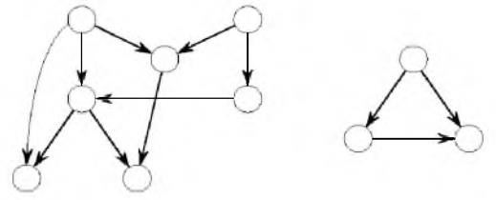
Döngü olmayan yönlü graflar (DAG) DAG-Directed Acylic Graphs
66
 Bir DAG döngü olmayan yönlü bir graftır.
 Sıklıkla olaylar arasındaki öncelik sırasını göstermek için kullanılır. Örnek a olayı b olayından önce olmak zorundadır (paralel kod çalıştırma).
 Tüm sıra topolojik sıralamayla (topological sort) verilebilir.

Slide 24
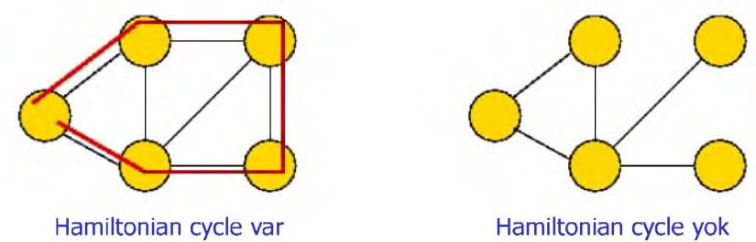
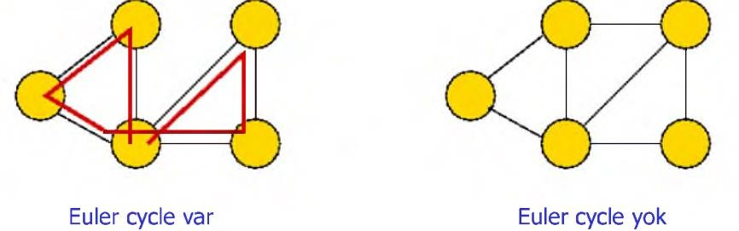
Hamiltonian ve Euler Cycle
80
 Hamiltonian döngüsü: Bir G grafında, başlangıç ve bitiş
düğümleri hariç her düğüm bir kez bulunduğu yoldur.
 Euler döngüsü: Bir G grafında, bir düğümünden başlayıp yine kendisinde bitecek şekilde oluşturulan bir yoldur. Bu
yolda bütün düğümler en az bir kez bulunur ancak her kenar
mutlaka bir kez bulunur.

Slide 25


10.Hafta
Minimum kapsayan ağaçlar
Minimum spanning trees
(MST)
81

